Slide 1
機械学習を用いた 似合うリップカラーに 関する研究
村尾ゼミ 廣瀬 由佳

Slide 2
目次
研究の背景と目的
関連システム
関連研究
システムの概要
学習データについて
使用した技術
機械学習モデルの実装
実験と結果
まとめ

Slide 3
研究の背景と目的
背景
メイクアップは、自分自身でそれが似合っているかどうかを客観的に判断することが難しい
自信が持てず、不安になってしまう
どう改善したら良いのか分からない
目的
メイクアップの印象を大きく左右する要素としてリップメイクに着目
人の顔画像から、その人に似合うリップカラーを機械学習で推定・提案するシステムを作成
似合うと推定されるリップカラーを利用者に提示することで、現在のメイクアップをどう改善すれば良いかの方向性を示すことができる
自分が現在使用しているリップカラーと近い色が提示されれば、不安の解消になる

Slide 4
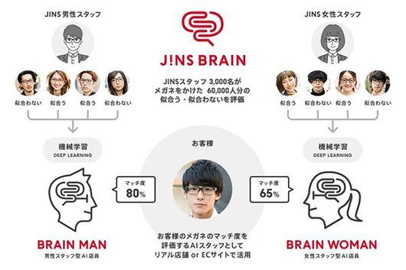
関連システム JINS BRAIN
メガネを試着した状態で、スマホのカメラもしくは店舗に設置されている専用機器で顔写真を撮影すると、AIがそのメガネの「似合い度」を判定するというもの
本研究はJINS BRAINの「似合っているかどうかを人工知能に判定させる」というところから着想を得ている
引用元：@Press『AIを駆使したメガネの次世代型ショールーミング店舗 「JINS BRAIN Lab.エキュート上野店」2019年1月25日(金)オープン』https://www.atpress.ne.jp/news/175815
Notes:
株式会社JINSホールディングスが提供するメガネの試着システム

Slide 5
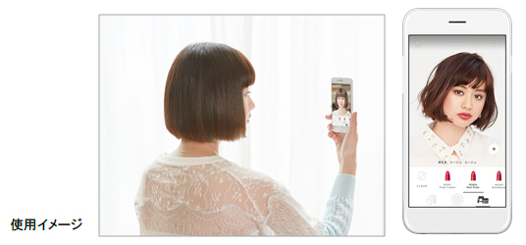
関連システム② ARタッチアップシステム
タッチアップ＝化粧品を実際に肌に乗せて試し、発色や似合うかどうかを確かめること。
AR＝拡張現実。カメラなどのデバイスを使用し、現実世界にデジタル情報を重ねて表示する技術
ARタッチアップシステム＝スマートフォンや専用デバイスを使用し、自身の顔で化粧品を試した際のイメージ画像を生成することで、実際に化粧品を顔に乗せることなく使用イメージを確認できるシステム
使用イメージを確認することはできるが、似合っているかどうかの判定まで踏み込んではいない
出典：PR TIMES『資生堂、「ワタシプラス カラーシミュレーション」を 6月28日（水）リニューアル』https://prtimes.jp/main/html/rd/p/000000900.000005794.html
Notes:
次に、メイクアップを支援するデジタル技術として、ARタッチアップシステムというものがあります

Slide 6
関連研究① 『肌色と似合うリップカラーの色彩調和に関する研究』
肌色はリップカラーが似合うかどうかの判定にどう影響しているかを明らかにするための研究
1人の女性の顔をベースとして、肌色5色×リップカラー17色の合計85種類の顔写真を作成
それらを被験者に見せて、リップカラーが似合っているかどうかのアンケート調査を実施
得られた結果を色彩調和論の観点から分析し、肌色と似合うリップカラーの関係性を明らかにしようとした
実験の結果
肌色と似合うリップカラーにはある程度の関係性がある（リップカラーと肌色の明度差、色相差、彩度差の順で影響）
本研究では、肌色とリップカラーの関係性だけでなく、顔周辺の総合的な印象（髪色、瞳の色、顔のパーツの形や大きさ）から似合うリップカラーを推定することを目指し、顔写真から似合うリップカラーを推定するシステムを開発した
平山 賢哉, 山本 美恵子, 山崎 和広, 木村 知史, 肌色と似合うリップカラーの色彩調和に関する研究,
日本化粧品技術者会誌, 32巻2号, 1998年, P.170-177

Slide 7
関連研究② 『例に基づくヘアスタイルアドバイザ』
顔の形状特徴とヘアスタイルの関係を機械学習モデルに学習させることにより、システム利用者の顔に最も似合うヘアスタイルを提案
参考にした点→「似合う」の定義
ヘアスタイルの成功例の定義＝ヘアカタログに載っているようなプロのヘアスタイリストが提案する髪型
機械学習の教師データとして、ヘアカタログの写真を使用
本研究ではこれを参考にし、美容情報サイトに載っているプロのメイクアップアーティストが行ったメイクアップを成功例と見なし、機械学習の教師データとした
リップカラーが似合っていない例は学習させていない
渡辺 眞子, YANG Wei, MAO Xiaoyang, 豊浦正広, 例に基づくヘアスタイルアドバイザ, 芸術科学会論文誌, 2010年6月, P.195-204

Slide 8
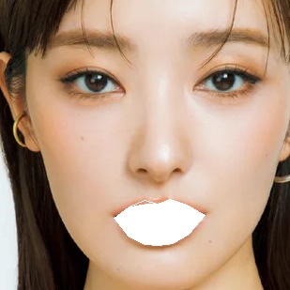
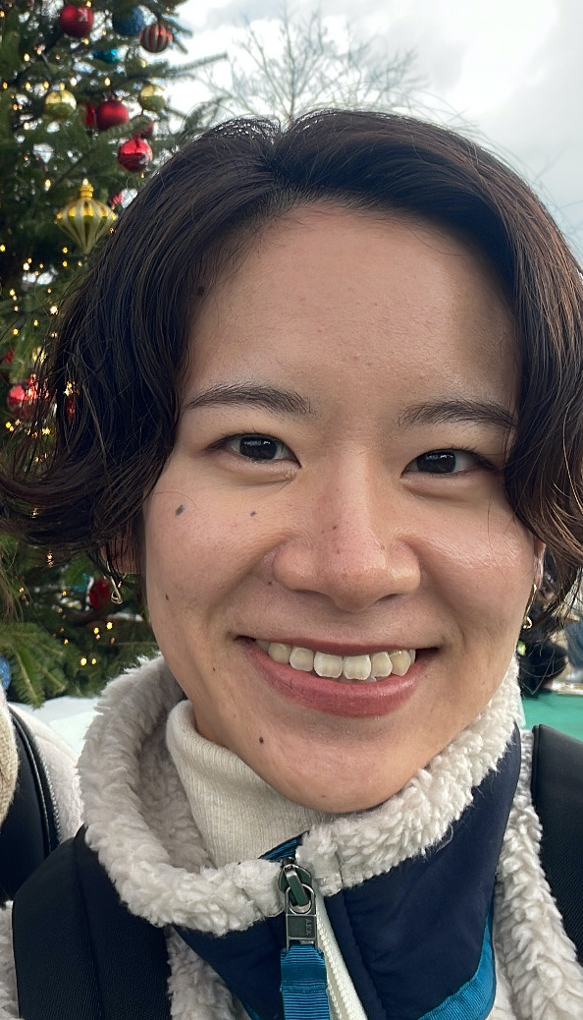
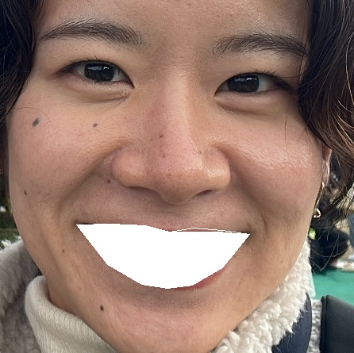
システムの概要
機械学習を使って、ユーザーに似合うリップカラーを推定、提示するシステム
機械学習
モデル
学習データ
機械学習
モデル
R : 243
G : 132
B : 128
ユーザの顔写真
顔写真の加工
色の推定
ユーザに似合う
リップカラーの提示

Slide 9
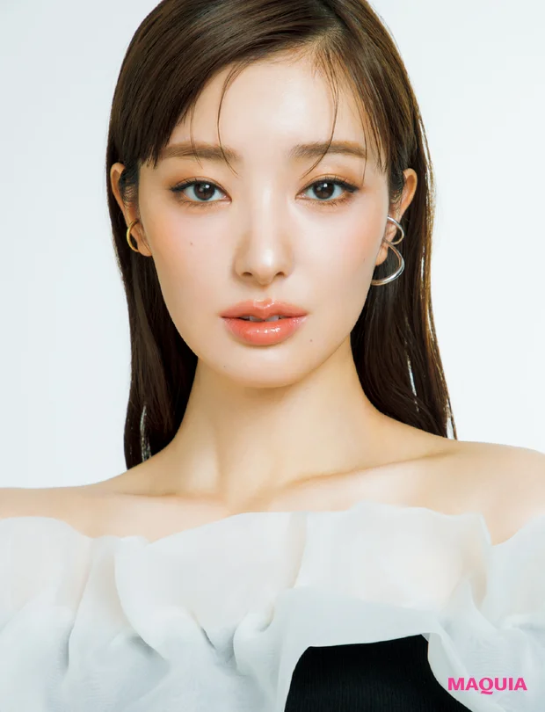
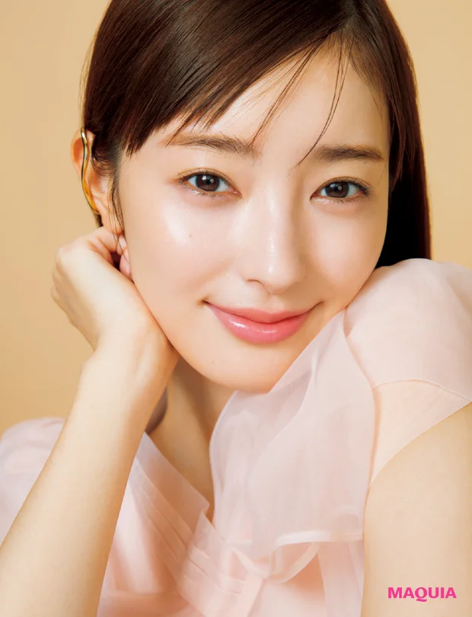
システムの概要：学習データについて
本研究では、「リップメイクの正解＝プロのメイクアップアーティストが行ったメイク」と定義し、機械学習の教師データとして使用
『MAQUIA ONLINE』という、美容雑誌『MAQUIA』の公式Webサイトからメイクアップ後の顔画像2,400枚をスクレイピング
引用元：集英社 『MAQUIA ONLINE』https://maquia.hpplus.jp/makeup/

Slide 10
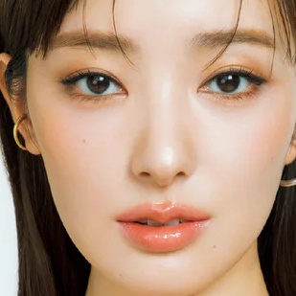
システムの概要：学習データについて（入力）
学習データの入力部分（顔画像データ）の加工
OpenCV, dlib（画像処理のためのライブラリ）を使用
顔領域の拡大、唇領域の切り取りを行った
Notes:
続いて、スクレイピングした写真を機械学習用に加工していきます

Slide 11

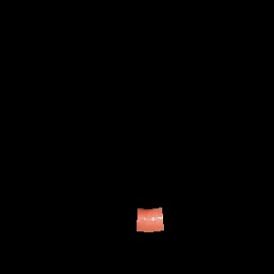
システムの概要：学習データについて（出力）
学習データの出力
顔写真から、以下の手順でリップカラーを計算した
dlibで顔のランドマーク検出
下唇の中心6点の座標で画像を切り取り
座標内のピクセルのRGBの平均値を計算

Slide 12
使用した技術：CNN（Convolutional Neural Network）
機械学習ネットワークにはCNN（Convolutional Neural Network）を使用した
カテゴリ分けや物体認識など、画像処理の分野で高いパフォーマンスを発揮している
kerasなどの機械学習ライブラリで簡単に実装ができる
活用事例）
画像の説明文を自動生成する（Google）
ドライブレコーダーの動画から道路の欠陥などを検出する
レントゲン写真から病状を診断する

Slide 13
機械学習モデルの作成
学習データ
スクレイピングした画像データ2,400枚のうち、リップカラーの抽出などのデータ加工が可能だった1,099件
8割の879件を教師データ、2割の220件をテストデータとした
バッチサイズ32、エポック数100

Slide 14
実験と結果：実験内容
作成した機械学習モデルの実用性を確かめるために、3つの実験を行った
MAQUIA ONLINEの未学習の画像を使用した実験
学習データとは異なる媒体の画像を使用した実験
実際の使用を想定した実験

Slide 15
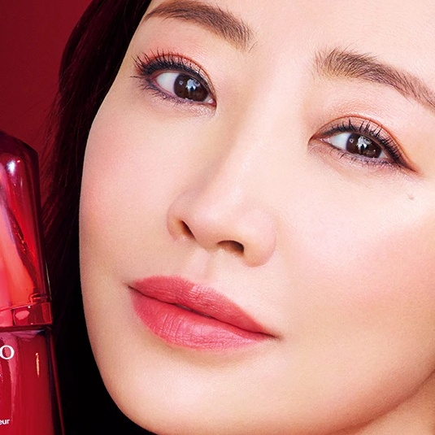



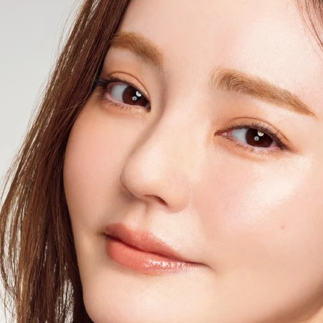


①MAQUIA ONLINEの未学習の画像を使用した実験
『MAQUIA ONLINE』から、未学習のメイクアップ画像を新たに10件選んだ
その画像を使用し、作成した機械学習モデルで実際にリップカラーの推定を行った
結果
どの画像についても、実際のリップカラーよりも暗く、くすんだカラーが推定結果となった。画像によっては暗すぎる、くすみすぎている色が推定されることもあった
しかし色の系統（ピンク系、オレンジ系など）は同じであることが多かった
入力画像
実際の
リップカラー
推定した
リップカラー
入力画像
実際の
リップカラー
推定した
リップカラー

Slide 16
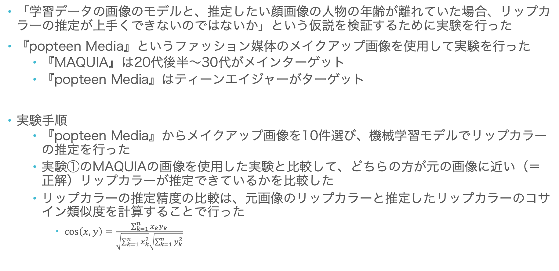
②学習データとは異なる媒体の画像を使用した実験
「学習データの画像のモデルと、推定したい顔画像の人物の年齢が離れていた場合、リップカラーの推定が上手くできないのではないか」という仮説を検証するために実験を行った
『popteen Media』というファッション媒体のメイクアップ画像を使用して実験を行った
『MAQUIA』は20代後半〜30代がメインターゲット
『popteen Media』はティーンエイジャーがターゲット
実験手順
『popteen Media』からメイクアップ画像を10件選び、機械学習モデルでリップカラーの推定を行った
実験①のMAQUIAの画像を使用した実験と比較して、どちらの方が元の画像に近い（＝正解）リップカラーが推定できているかを比較した
リップカラーの推定精度の比較は、元画像のリップカラーと推定したリップカラーのコサイン類似度を計算することで行った
$\cos\left(x, y\right)=\frac{\sum_{k=1}^{n}{x_{k}y_{k}}}{\sqrt{\sum_{k=1}^{n}{x_{k}^{2}}}\sqrt{\sum_{k=1}^{n}{y_{k}^{2}}}}$

Slide 17
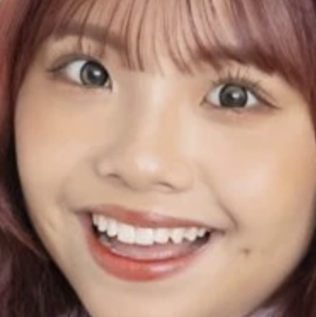


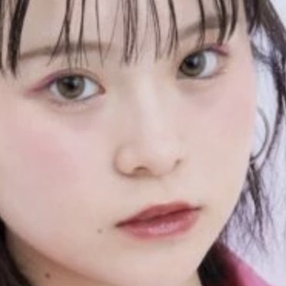


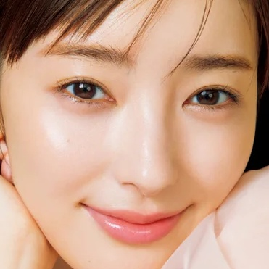

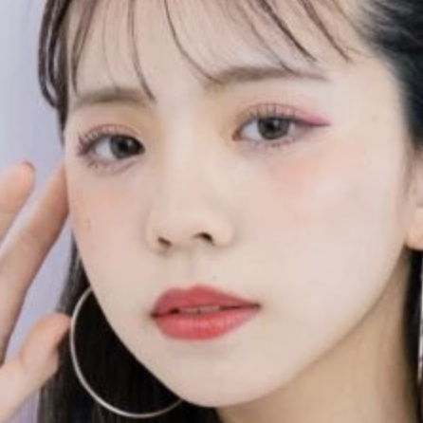


②学習データとは異なる媒体の画像を使用した実験
元の顔画像
元のリップカラー
推定リップカラー
元の顔画像
元のリップカラー
推定リップカラー
MAQUIA
popteen Media

Slide 18
②学習データとは異なる媒体の画像を使用した実験
画像No. | コサイン類似度
1 | 0.9976192
2 | 0.9974068
3 | 0.9974266
4 | 0.9922421
5 | 0.9994352
6 | 0.9990186
7 | 0.9932250
8 | 0.9941916
9 | 0.9987441
10 | 0.9919938
平均 | 0.9961303
画像No. | コサイン類似度
1 | 0.9995779
2 | 0.9959962
3 | 0.9952977
4 | 0.9967429
5 | 0.9986452
6 | 0.9956989
7 | 0.9996078
8 | 0.9970303
9 | 0.9970796
10 | 0.9990282
平均 | 0.9981204
仮説とは異なり、コサイン類似度にほとんど差はなかった
数値的に見ればほとんど差はないが、リップカラーは少しの色差でも違和感に繋がることがあるため、媒体ごとの推定の差についてはまだ検討を重ねる必要がある
MAQUIA
popteen Media

Slide 19
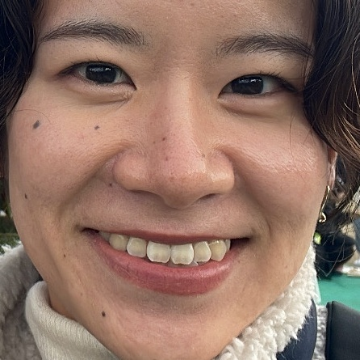


③実際の使用を想定した実験
今回作成した機械学習モデルが、実際にアプリケーションとして使用される場面を想定し、実験を行った
屋内の照明や屋外の自然光で、スマートフォンで撮影された顔画像5枚を使用し、実際にリップカラーの推定を行った
実験結果
リップカラーとしては暗すぎるような色が推定された
原因としては、学習データに使用した画像が明るく鮮やかだったのに対し、スマートフォンで撮影された画像はどうしても暗くくすんだ色味になってしまうため、推定結果も暗くなってしまったことが考えられる
入力画像
実際の
リップカラー
推定した
リップカラー
入力画像
実際の
リップカラー
推定した
リップカラー

Slide 20
まとめ
本研究の目的
メイクアップにおける課題
自分自身でそれが似合っているかどうかを客観的に判断することが難しいため、自信が持てず不安になってしまったり、どう改善したら良いのか分からない
メイクアップの印象を大きく左右する要素としてリップメイクに着目
顔画像から、その人に似合うリップカラーを機械学習で推定・提案するシステムを作成
メイクアップ改善の方向性を示したり、今のリップカラーが似合っているかどうかの不安解消に繋げることを目指した
結果
雑誌媒体に掲載されているような写真では、ある程度違和感のない推定が可能
スマートフォンで撮影された画像では推定が上手くいかず、実際に使用するためには改善が必要
今後の課題
教師データの改善などによる、推定精度の向上
被験者実験での効果の検証

Slide 21
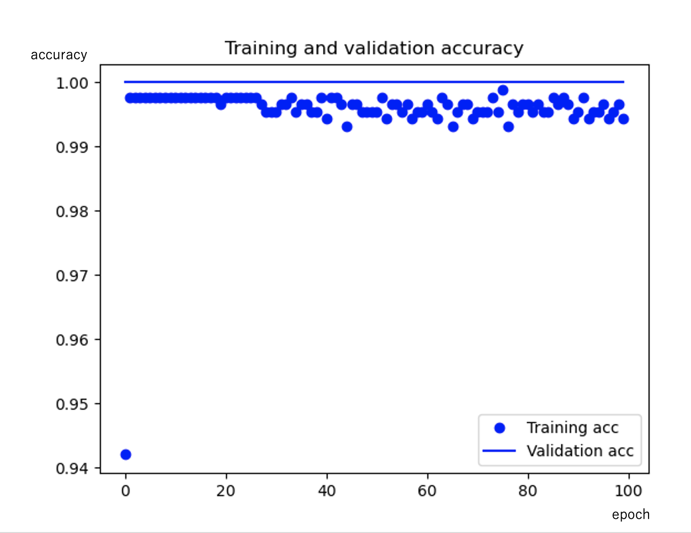
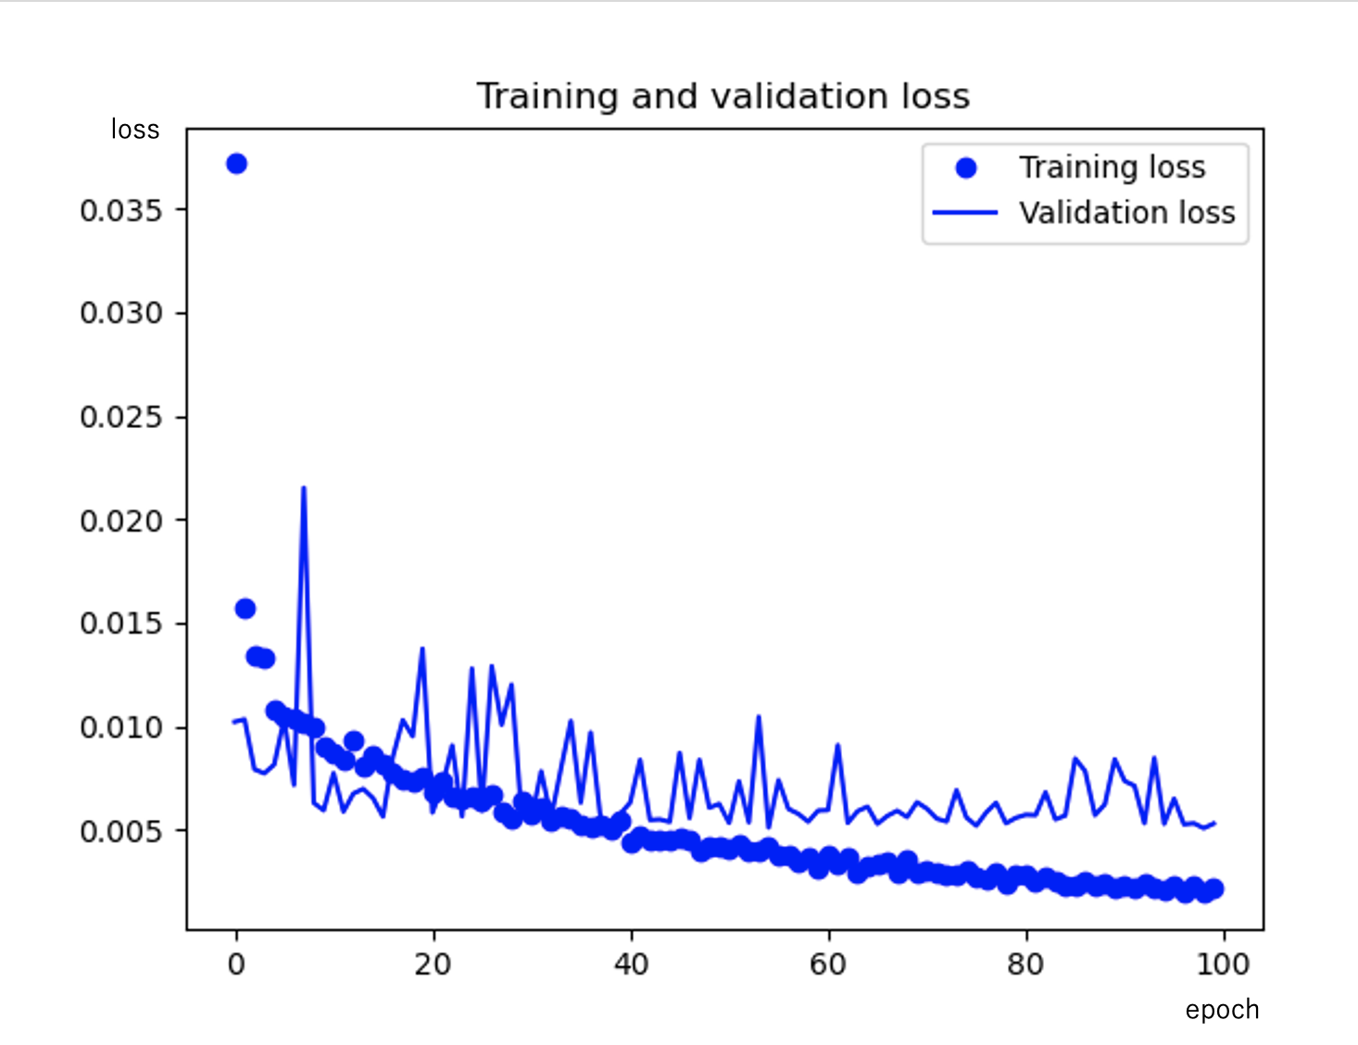
Validation accuracy（テストデータによる正解率）
100エポック目で0.9955
Training loss（学習データの損失）
100エポック目で0.0020

Slide 22
画像サイズ
150px × 150px
ネットワーク構造
畳み込み層・プーリング層（MaxPooling） - 4層ずつ
活性化関数：ReLU
全結合層
出力層

